Slide 1
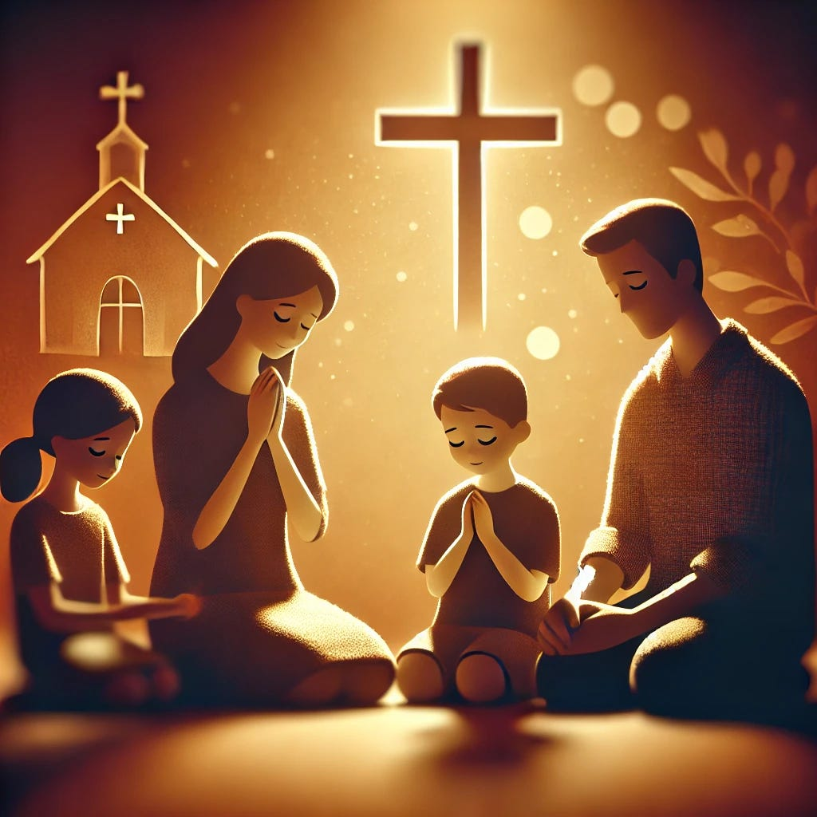

“FAMILIAS MÁS CERCA DE DIOS”
MÁS CERCA DE DIOS
ESCUELA SABÁTICAA
IGLESIA ADVENTISTA DEL 7° DÍA

Slide 2
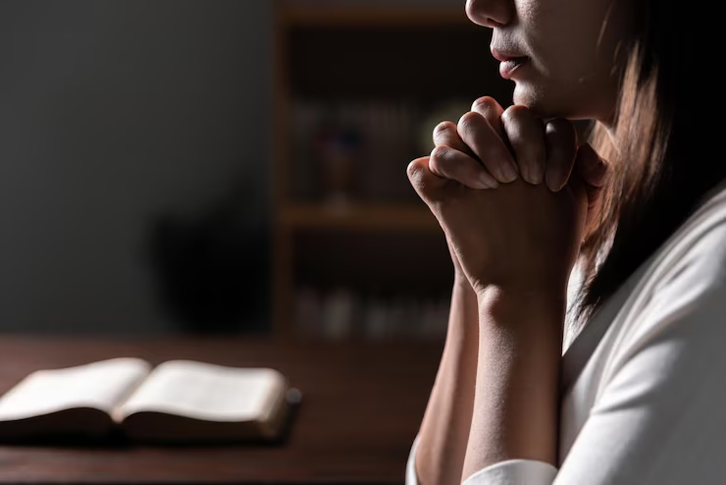
SERVICIO DE CANTO
#259 “MI ESPÍRITU, ALMA Y CUERPO”,
#248 “QUE MI VIDA ENTERA ESTÉ”.

Slide 3


Slide 4

LECTURA BÍBLICA
“Y estas palabras que yo te mando hoy, estarán sobre tu corazón; y las repetirás a tus hijos, y hablarás de ellas estando en tu casa, y andando por el camino, y al acostarte, y cuando te levantes”.
(Deuteronomio 6:6,7)

Slide 5
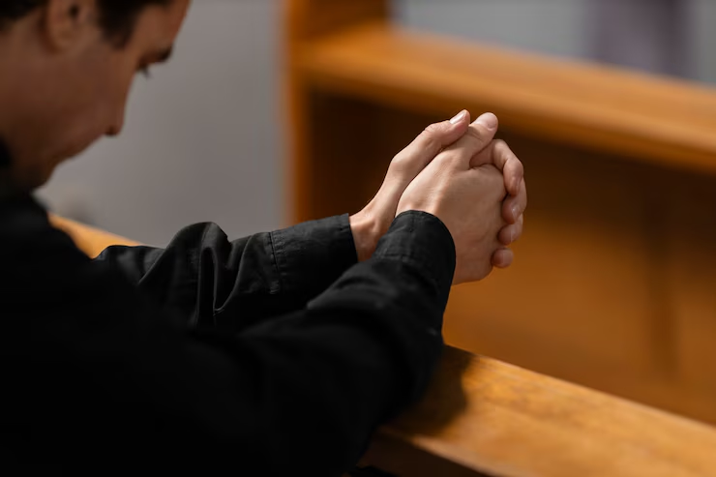
ORACIÓN DE RODILLAS
¿Quieres que Dios te ayude a hacer de tu familia un altar, donde haya bellos momentos de adoración
y comunión a través del culto familiar?
Hagamos una oración de rodillas.

Slide 6

PROPÓSITO
Fomentar el culto familiar, haciendo de ello un hábito para el desarrollo integral espiritual
de cada integrante de la familia, con el fin de resaltar la importancia de dicha práctica.

Slide 7
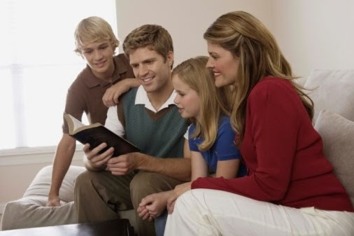
INTRODUCCIÓN
“En cada familia debería haber una hora fija para el culto matutino y vespertino. ¿No conviene a los
padres reunir en derredor suyo a sus hijos antes del desayuno para agradecer al Padre Celestial por su
protección durante la noche, y para pedirle su ayuda y cuidado durante el día?

Slide 8
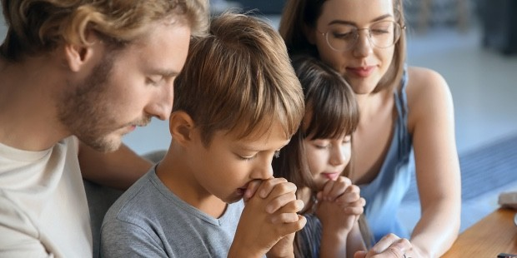
¿No es propio también,
cuando llega el anochecer, que los padres y los hijos se reúnan una vez más delante de Dios para
agradecerle las bendiciones recibidas durante el día que termina?”. (Joyas de los Testimonios 3, p. 92)

Slide 9
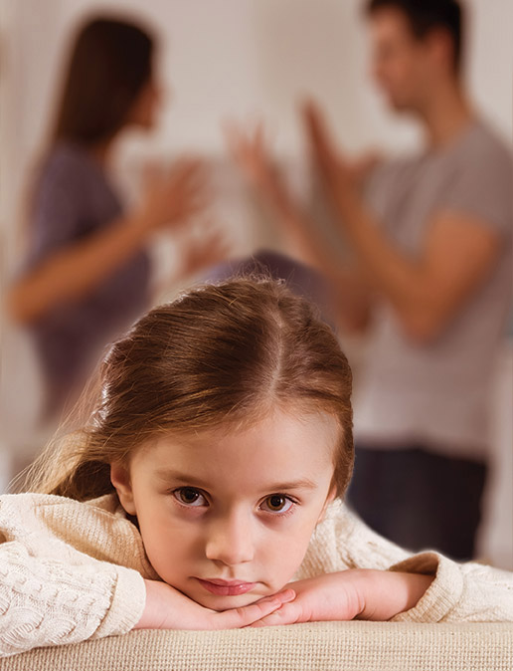
“El culto familiar ha sido un desafío para muchas familias en la iglesia y, al faltar en los hogares,
aparecen obstáculos que impiden o dificultan la comunicación entre los cónyuges y entre padres e
hijos, lo que contribuye a la falta de diálogo y de intercambios de intereses mutuos, provocando así
un deterioro en el desarrollo espiritual, lo que se lograría tanto en los momentos de culto familiar
como en los de comunión personal”.
(Articulo “La importancia del culto familiar” por Priscila Costa
directora de MIA División Sudamericana)

Slide 10

HIMNO DE ALABANZA
#11 “ALMA, BENDICE AL SEÑOR”

Slide 11
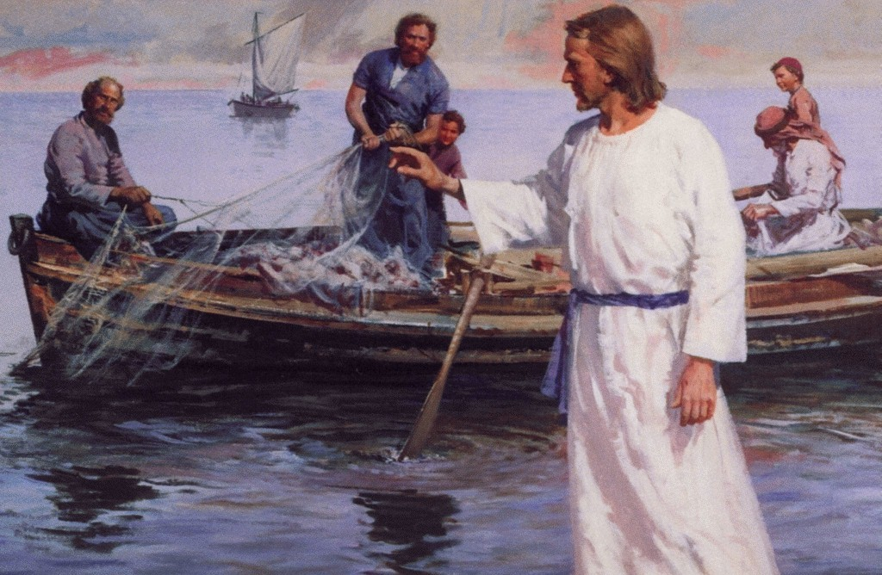
NUEVO HORIZONTE
MEJORAMIENTO
UNA PERSPECTIVA DIFERENTE

Slide 12

“Los jefes de la familia debieran ocuparse especialmente de que la hora del culto sea sumamente
interesante. Dedicándole algo de atención y cuidadosa preparación, cuando nos presentamos ante la
presencia de Dios, el culto familiar podrá ser agradable y estará lleno de resultados que únicamente
revelará la eternidad...” (Ser semejantes a Jesús, p. 314);
“Los jefes de la familia debieran ocuparse especialmente de que la hora del culto sea sumamente interesante. Dedicándole algo de atención y cuidadosa preparación, cuando nos presentamos ante la presencia de Dios, el culto familiar podrá ser agradable y estará lleno de resultados que únicamente revelará la eternidad...” (Ser semejantes a Jesús, p. 314);

Slide 13
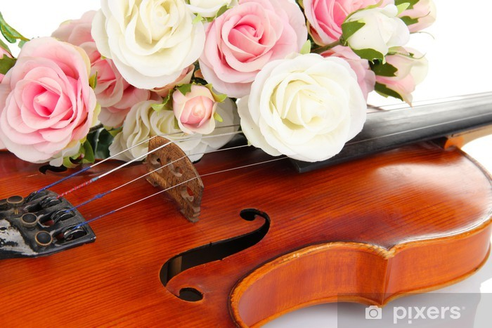
CANTO ESPECIAL

Slide 14
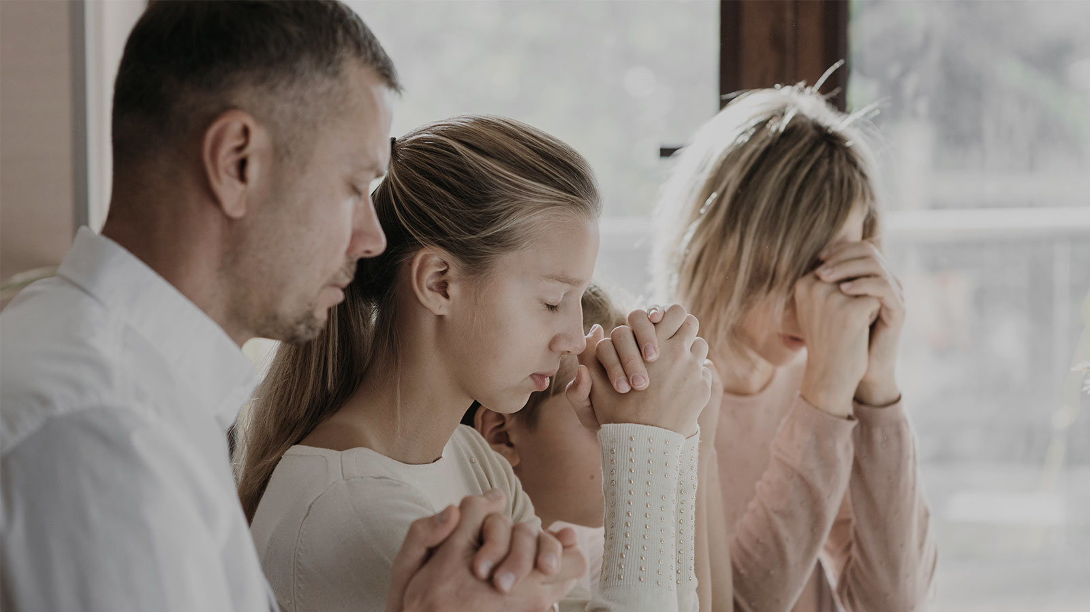
“Dios debe ser honrado en todo hogar cristiano con los sacrificios matutinos y vespertinos de oración
y alabanza. Debe enseñarse a los niños a respetar y a reverenciar la hora de oración. Es deber de los
padres cristianos levantar mañana y noche, por medio de oración ferviente y fe perseverante, un cerco
en derredor de sus hijos”. (Ser semejantes a Jesús, p. 315)

Slide 15


MISIONERO MUNDIAL
ZIMBABUE

Slide 16

Enseñe a sus hijos cómo realizar un culto familiar.
No importa la edad, deje que se involucren en este
momento especial. Desempeñar un papel de liderazgo en la vida espiritual es muy importante.
La mayor responsabilidad de la familia es formar a las personas para que sean fieles en la Tierra y
habitantes del Cielo

Slide 17
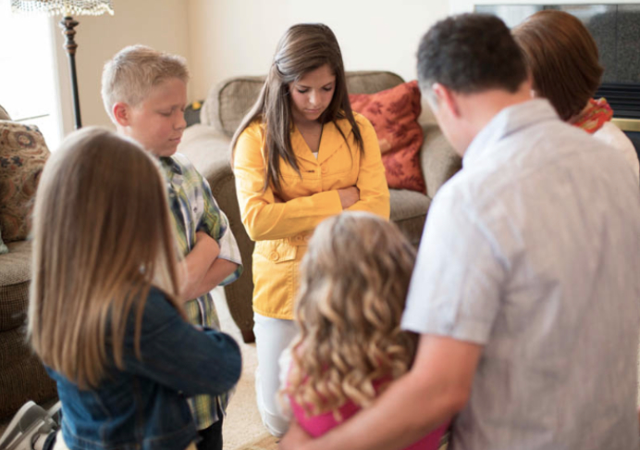
Hay una urgencia de estar conectados con Dios. (Articulo “La importancia del
culto familiar” por Priscila Costa directora de MIA División Sudamericana)

Slide 18
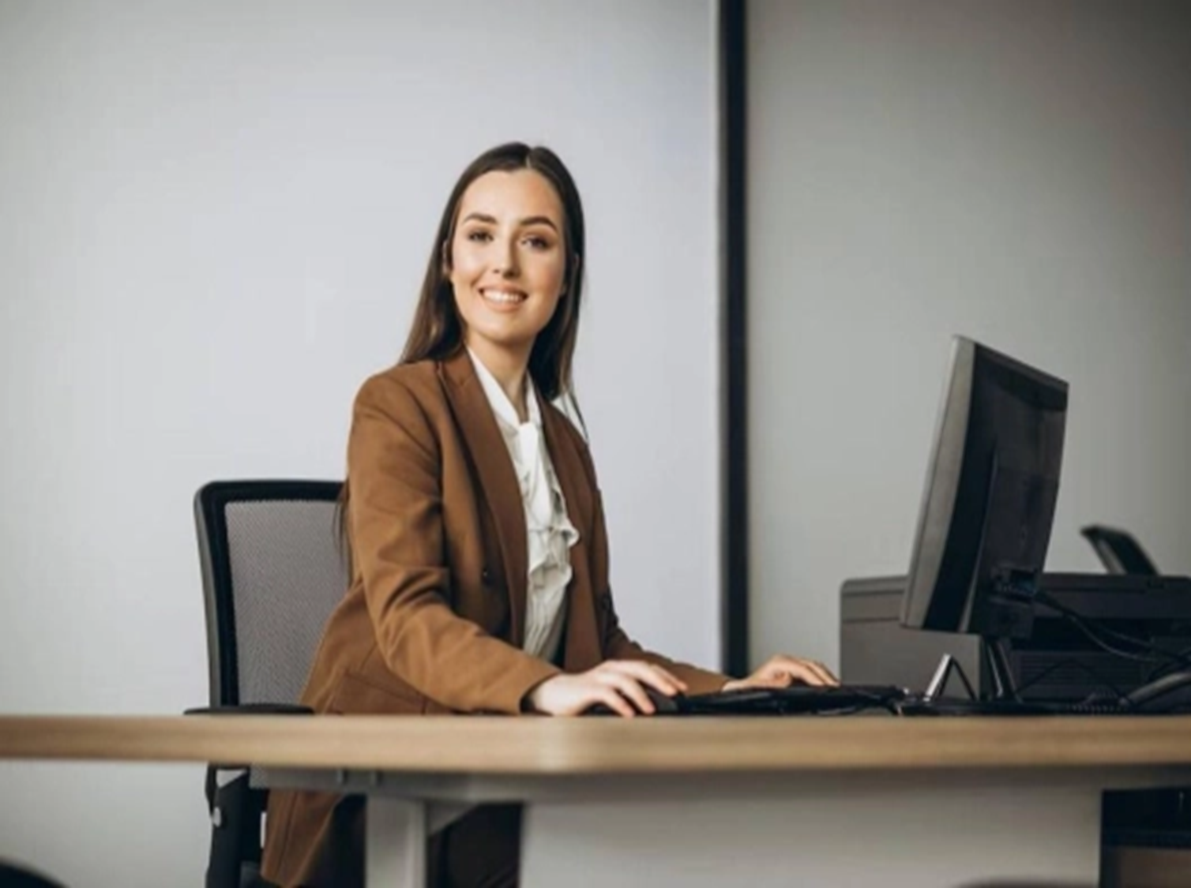
INFORME
SECRETARIAL

Slide 19
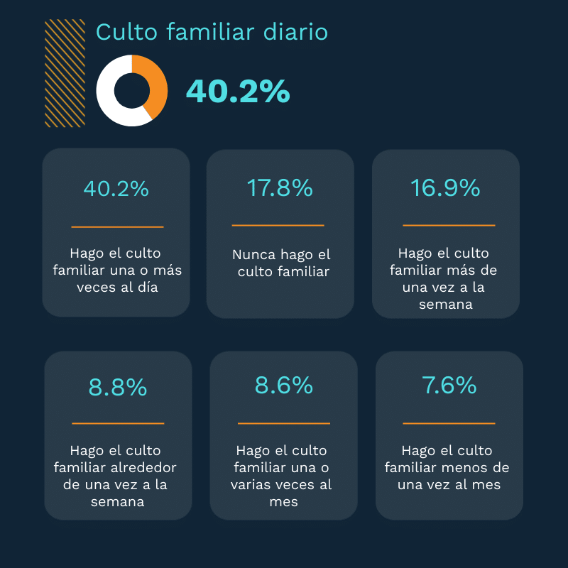
La Iglesia Adventista del Séptimo Día en el año 2023, realizo una encuesta a un grupo de miembros
representando a su hogar, para saber cuántos de ellos realizan el culto familiar, el resultado de dicha
encuesta arrojó que el 40.2% lo llevan a cabo, es decir que, de cada 10 miembros de la iglesia, solo 4
practican en casa su culto familiar. ¿Seremos parte de esa estadística también?

Slide 20
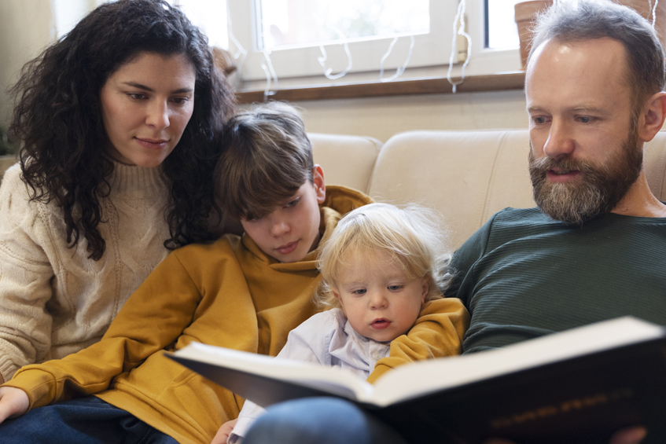
No caigamos en el error que señala la siguiente gema:
“En muchos casos, los cultos matutinos y
vespertinos son poco más que una mera forma, una repetición opaca y monótona de frases hechas en
las que no encuentra expresión el espíritu de gratitud o el sentimiento de la necesidad.
El Señor no acepta un servicio tal.

Slide 21
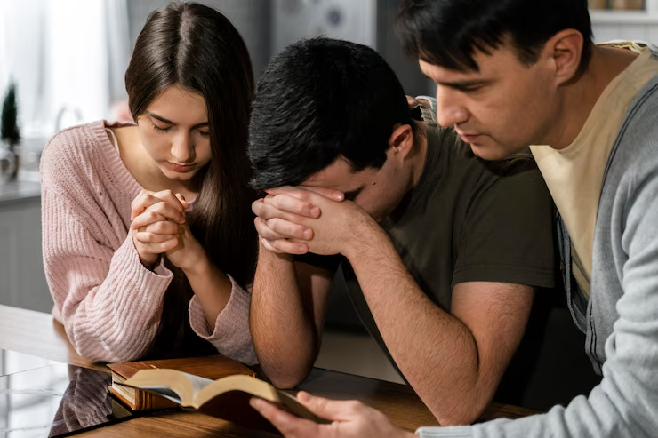
Pero no despreciará las peticiones de un corazón humilde y un espíritu contrito.
El abrir nuestro corazón a nuestro Padre celestial,
el reconocimiento de nuestra entera dependencia,
la expresión de nuestras necesidades, el homenaje del amor lleno de gratitud: eso es verdadera
oración”. (Conducción del niño, p.490)

Slide 22
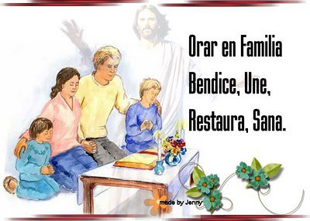
CONCLUSIÓN
“El culto familiar no debiera ser gobernado por las circunstancias. No han de orar ocasionalmente y
descuidar la oración en un día de mucho trabajo.
Al hacer esto, inducen a sus hijos a considerar la
oración como algo no importante. La oración significa mucho para los hijos de Dios, y las acciones
de gracias debieran elevarse mañana y noche delante de Dios...” (Ser Semejantes a Jesús, p. 316)

Slide 23
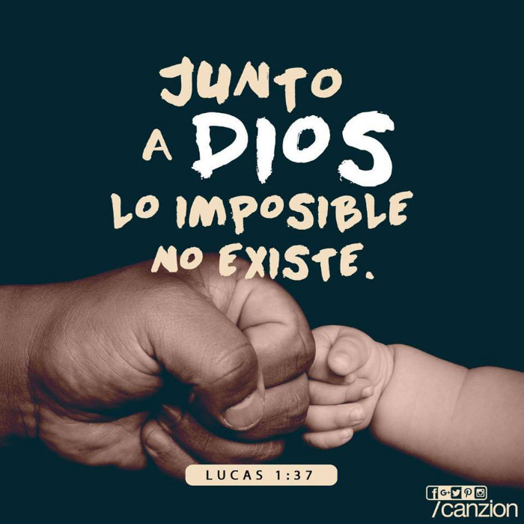
Pidamos en oración perdón a Dios y que nos ayude a ser mejores cristianos y padres, así mismo que
nos ayude a conformar un hogar que le busque cada día. ¡Oremos!

Slide 24
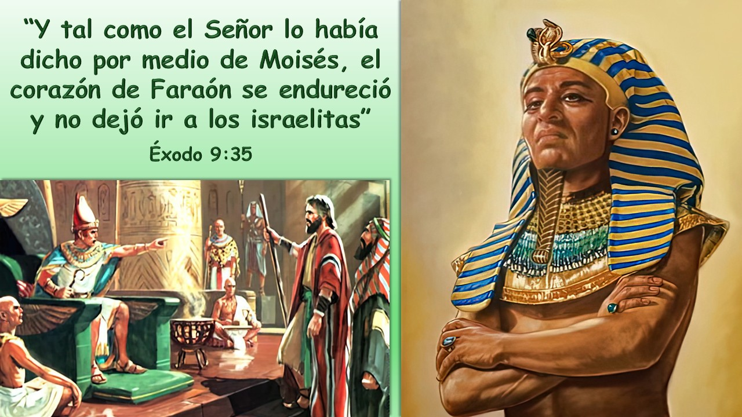
VERSÍCULO PARA MEMORIZAR

Slide 25
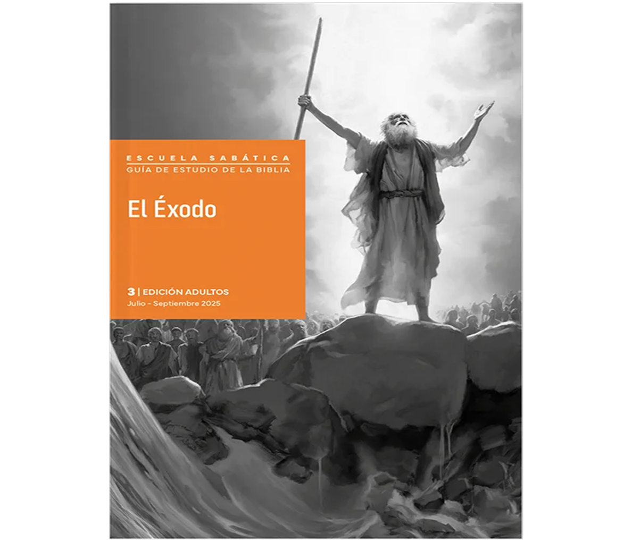
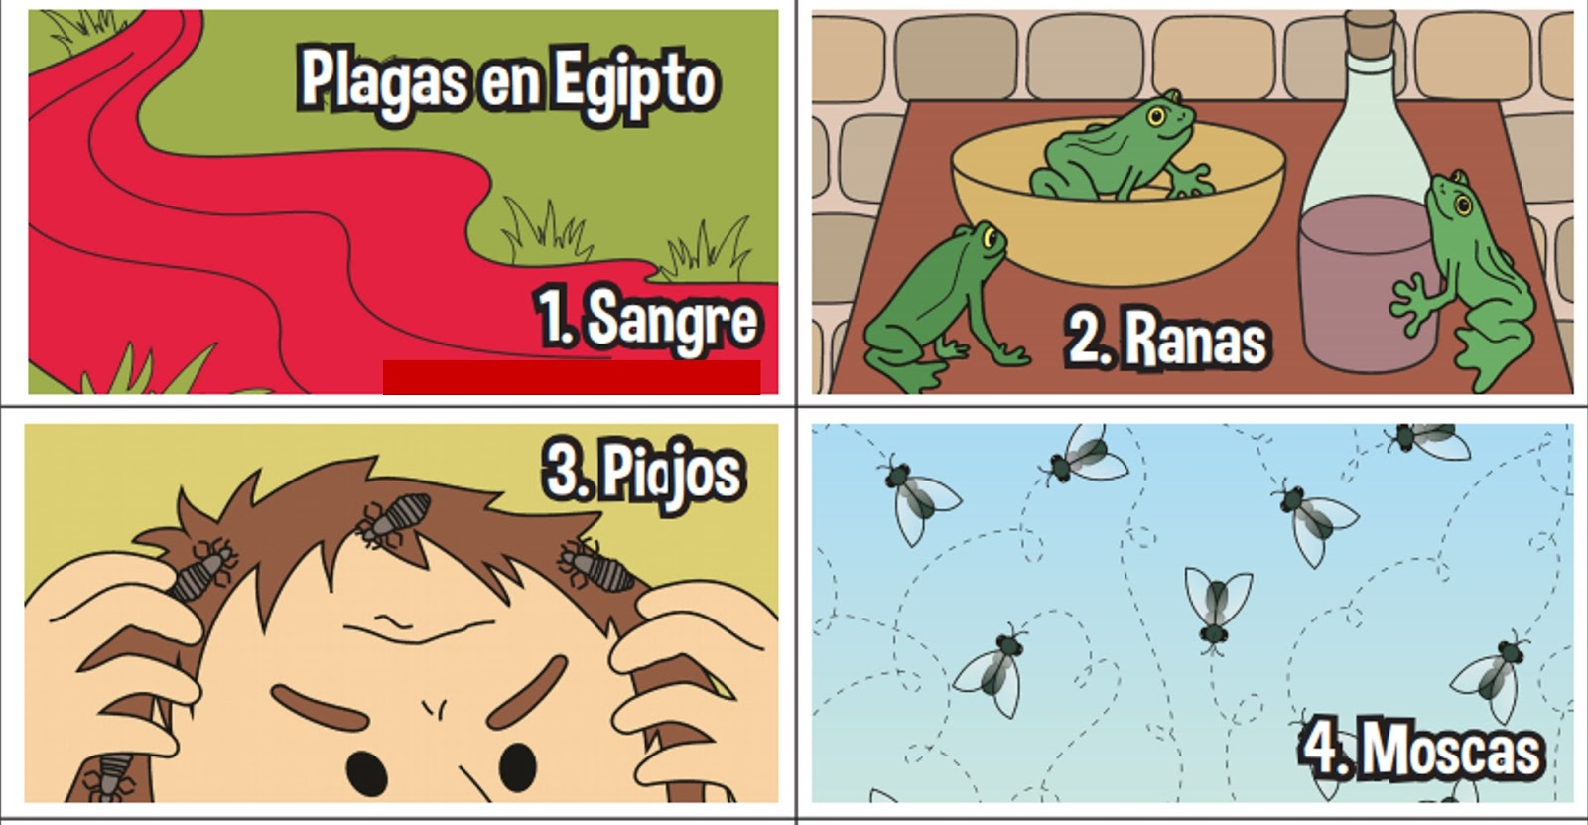
REPASO DE LA LECCIÓN # 4
LAS PLAGAS

Slide 26

HIMNO FINAL

Slide 27


